Slide 1
The Darkest

Slide 2
개발 기간
개발 인원
개발 환경
언어
기술
작업Tool
Youtube
2023.10.02 ~ 2024.03.15
1명 (개인 프로젝트)
C#
Unity, Unity3D
UnityEngine, Git
https://www.youtube.com/watch?v=yXY3ecVKgyY&t=197s

Slide 3
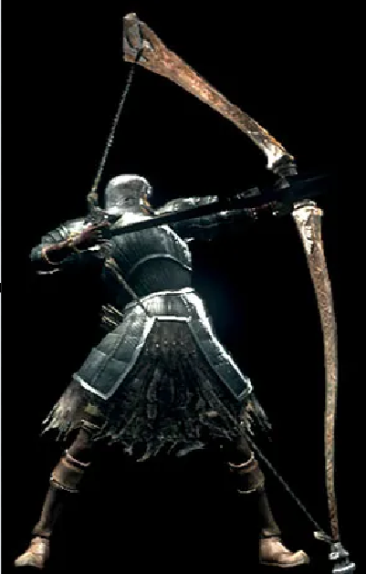
목차 a table of contents
1 어떤 게임인가?
게임 Scene의 흐름 2
3 Player 작동 방식
AI 작동 방식 4
5 Object 관리
UI 작동 방식 6

Slide 4
1. 어떤게임인가?
The Darkest는 다크소울 기반 RPG게임입니다.
아이템 수집, 레벨 업, 보스 전투 등의 요소가 있습니다.

Slide 5
2. 게임 Scene의 흐름
MonsterAreaScene
Map -Terrain... -Lights... Spawner Portal Flag Canvas
InitScene
player Canvas... -Option... -PlayerUI -etc... Manager -PoolManager -SoundManager
IntroScene
UI SelectButton -Start -Option -Exit
RestPlaceScene
Map -Decoration... -Colliders... -Terrain... Portal
LoadingScene
Canvas LoadingSceneManager
BossStageScene
Map RedDragon Portal Canvas

Slide 6
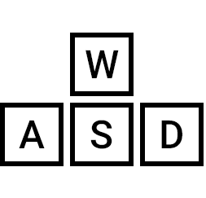


3. Player 작동 방식
조준
이동키
달리기
회전
U
I
ESC
조준 상태에서
발사
장비 창
인벤토리 창
창닫기/옵션 창

Slide 7
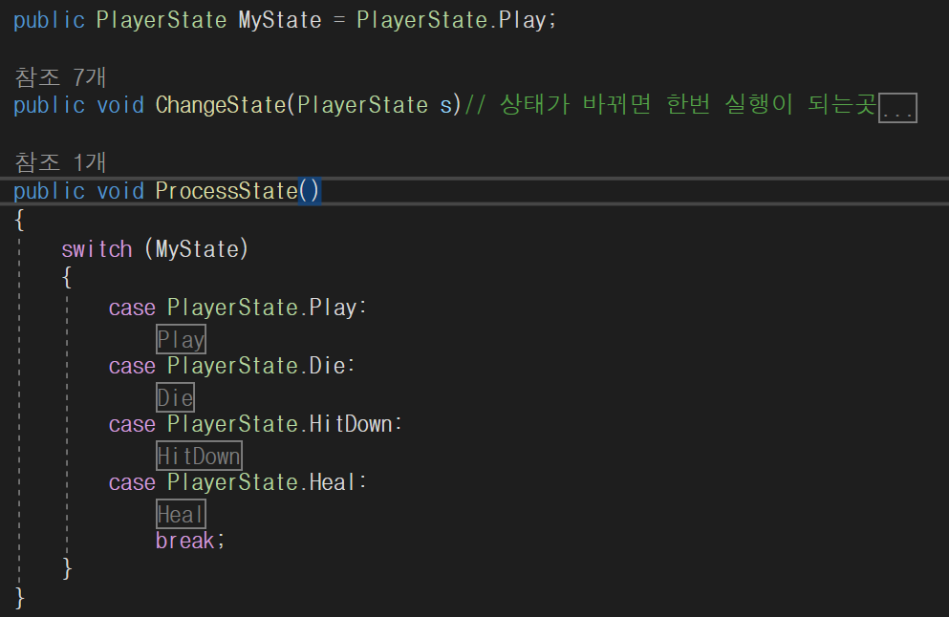
3. Player 작동 방식
모든 상태 변화가 생기는 Object들은 FSM패턴으로 구현하였습니다.
Play
Monster에게 피격
화로와
상호작용
Press Any Key
HitDown
Heal
Player의 Hp = 0
Die

Slide 8
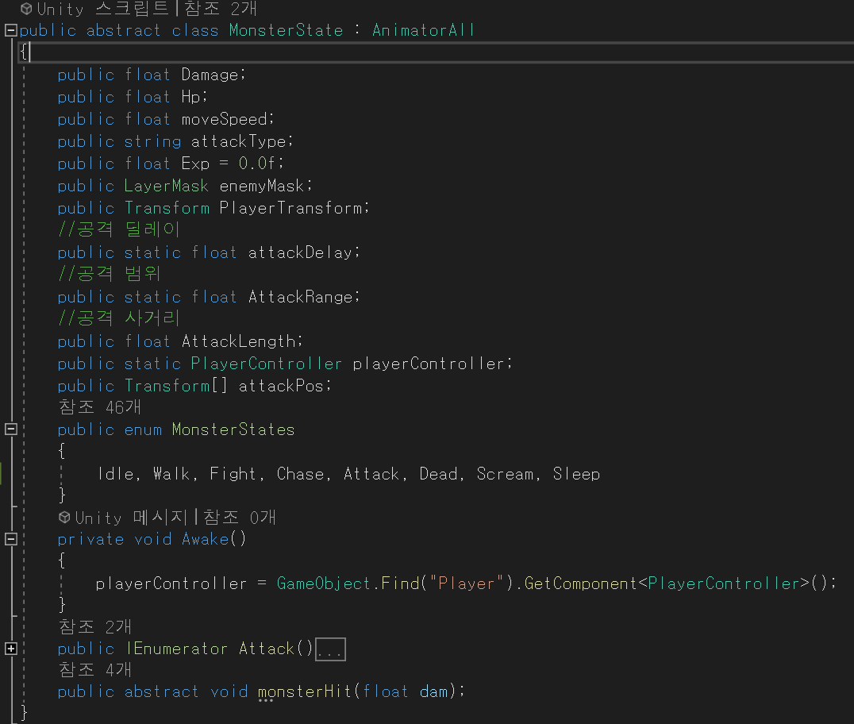
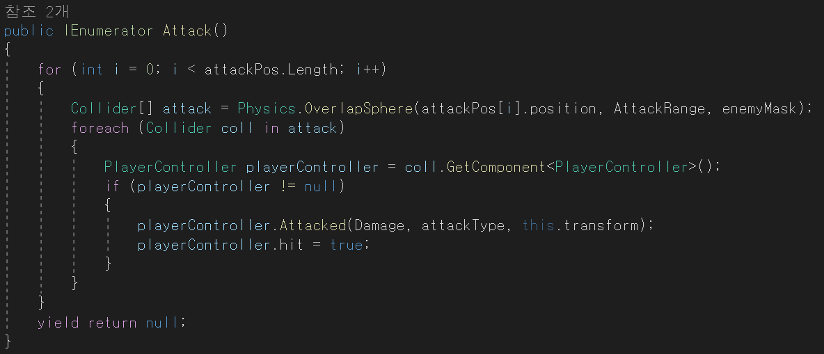
4. AI 작동방식
Monster들의 공통되는 부분은 중복 코드를 방지하기 위해 MonsterState Class를 추상화 하였습니다.
OverlapShpereCollider로 공격 범위 안에 PlayerCollider가 있으면 공격에 피해를 입습니다.

Slide 9

4. AI 작동방식
PoolManager로 소환 및 Active
Idle
Inactive
Random 초가
지나면
Walk
Hp = 0
Player가 탐색
범위 안에 있으면
Dead
Chase
Player가 공격
범위 안에 있으면
Attack

Slide 10
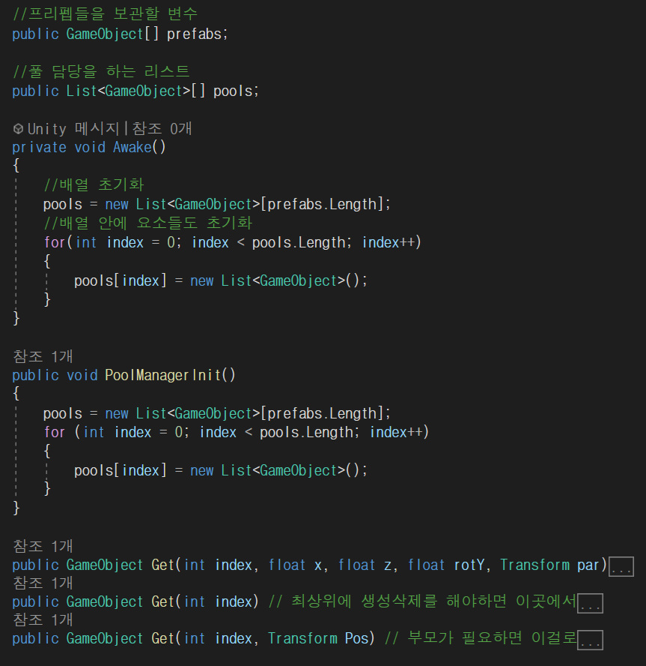
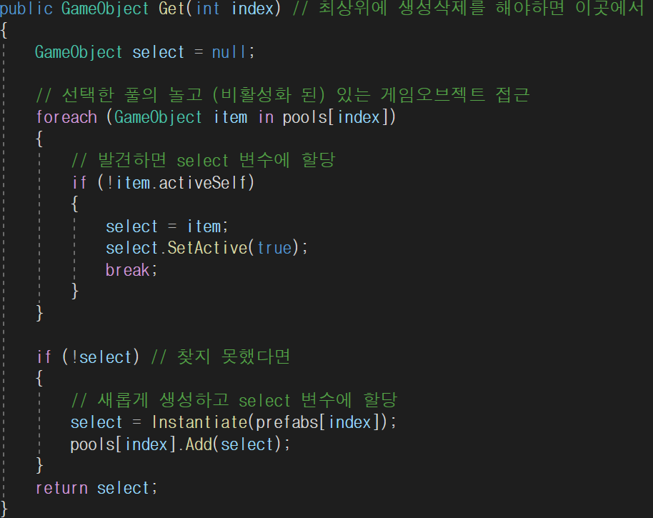
5. Object 관리
자주 생겼다 없어지는Object들은 PoolManager로 관리 하였습니다.
예를 들어 Monster를 3마리 까지 소환을 하고앞에 비활성화 된 Monster가
있으면 활성화 하고 소환하여 메모리 낭비를 최소화 했습니다.
Pooling 방식
Get()함수를 OverLoading을 사용하여 용도에 따라
사용할 수 있게
만들었습니다.

Slide 11
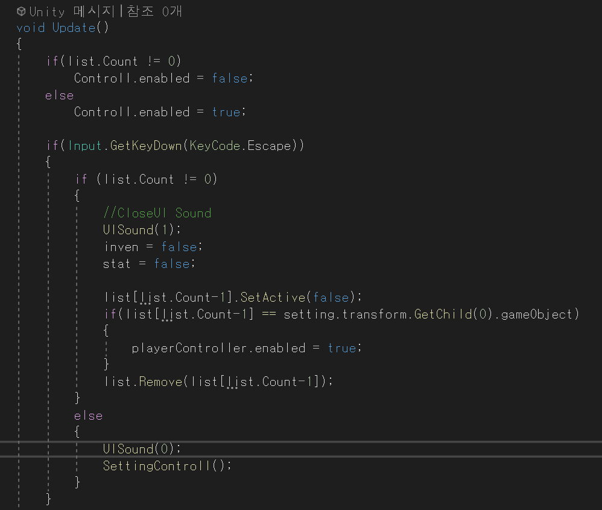
6. UI 작동 방식
UI GameObject는 list구현 하였습니다. list로 구현한 이유는 마우스로 누른 Object에 순서를 바꾸기 위해 list를 채택하였습니다.
UI가 한개라도 켜져있으면 MouseControll에 대한 제한을 두었습니다.
ESC를 누르면 가장 마지막에 켜졌거나 마우스로 누른 UI를 끌 수 있고 list가 null이면 Option이
켜질 수 있도록 구현 하였습니다.

